Slide 1
AMPLIAMENTO SITO MODELLISTICA
HEC-LifeSim

Slide 2
Informazioni
HEC-LifeSim è stato sviluppato per l'US Army Corps of Engineers (USACE).
Nella pagina Web del Hydrologic Engineering Center (HEC) è possibile trovare il software di valutazione della perdita di vita e danni diretti, HEC-LifeSim.
HEC-LifeSim è un sistema di simulazione basato su agenti per la stima della perdita di vita con l'intento fondamentale di simulare la ridistribuzione della popolazione durante l'evacuazione.
La perdita di vita e i danni economici sono quindi determinati dal pericolo (ad es. allagamento).
L'uso non è limitato e, quindi, le persone al di fuori del Corpo degli Ingegneri possono utilizzare il programma gratuitamente.
Programma scaricabile dal sito: http://www.hec.usace.army.mil/software/hec-lifesim/downloads.aspx;
Sistemi operativi supportati: Windows 7, Windows 8 e Windows 10 (sia 32 sia 64 bit);
Versione 1.0.
A disposizione: manuale dell’utente HEC-LifeSim e alcuni dataset di esempio.

Slide 3
Caratteristiche
HEC-LifeSim è progettato per simulare l'intero processo di avvertimento ed evacuazione per stimare la potenziale perdita di vita e danni economici diretti derivanti da inondazioni catastrofiche.
Le principali funzionalità sono:
Interfaccia grafica utente
L'utente interagisce con HEC-LifeSim tramite un'interfaccia utente grafica (GUI). L'obiettivo principale del design dell'interfaccia è quello di rendere più semplice l'utilizzo del software, mantenendo comunque un alto livello di efficienza per l'utente. L'interfaccia prevede le seguenti funzioni:
Gestione dei file;
Inserimento e modifica dei dati;
Perdita di vita e analisi dei danni diretti;
Tabulazioni e visualizzazioni grafiche di dati di input e di output;
Mappatura GIS e animazioni dei risultati;
Servizi di segnalazione;
Modellazione basata su agenti
HEC-LifeSim utilizza un approccio basato su agenti per tracciare gli individui durante il processo di avviso ed evacuazione. Durante l'evacuazione, gli agenti interagiscono con le strade, gli altri veicoli e il pericolo di entrare. Dopo aver simulato il processo di avviso ed evacuazione, HEC-LifeSim calcola la mortalità per le persone esposte e i danni diretti dovuti al pericolo. Tracciando le persone e i loro movimenti, HEC-LifeSim può aiutare a identificare dove le persone sono più a rischio di perdere la vita, sia che si tratti di strade o di strutture. Ora possiamo individuare le posizioni di maggior potenziale perdita di vita, che è utile quando si sviluppano formulazioni di progetti alternativi.

Slide 4
Simulazione di evacuazione
Tre modalità di evacuazione sono incluse in HEC-LifeSim: auto, veicoli sportivi (SUV) e pedoni.
Per definire i percorsi che le persone utilizzano per evacuare, viene fornita una rete stradale in cui ogni segmento della rete contiene informazioni quali la categoria stradale, la direzione, lo spostamento al suolo (per i ponti) e l'interconnettività. La rete stradale può essere importata da uno shapefile GIS esistente o da OpenStreetMap. OpenStreetMap è un progetto collaborativo per creare una mappa modificabile gratuita del mondo.
Durante ogni fase temporale nell'intervallo definito dall'utente Δt, i gruppi di evacuazione si spostano fino a quando il modello lo consente fino a quando non viene raggiunto un punto di destinazione. Se si incontra una strada allagata, viene determinata una nuova rotta, a meno che non si trovino su una strada a senso unico senza curve (ad esempio una rampa autostradale). Il gruppo di popolazione tiene quindi in memoria la strada allagata in modo che non tenti di evacuare nuovamente attraverso la strada. Se non è possibile trovare una nuova rotta, il gruppo di popolazione è considerato incagliato.
Simulazione Monte Carlo
HEC-LifeSim applica sia la variabilità naturale che l'incertezza della conoscenza attraverso analisi Monte Carlo. Ogni iterazione in una simulazione rappresenta uno scenario che potrebbe verificarsi a causa dell'incertezza dei dati nel modello. I risultati dell'analisi forniscono una distribuzione delle conseguenze stimate da un dato pericolo.
Grafica e report
Per gestire sia l'incertezza che i calcoli basati su agenti, sono disponibili robusti rapporti sui risultati tramite grafici, tabelle, animazioni e livelli di dati GIS. L'output può essere visualizzato come grafici a riquadri che riassumono i risultati su tutte le iterazioni della simulazione di Monte Carlo. I risultati per iterazione possono essere visualizzati mediante il numero di iterazione o vari parametri campionati per aiutare a determinare quali sono i risultati dei parametri incerti più sensibili. Informazioni dettagliate possono essere generate per singole iterazioni che possono essere utilizzate per animare il processo di evacuazione e visualizzare vari diagrammi, tabelle e livelli GIS per singole iterazioni.

Slide 5
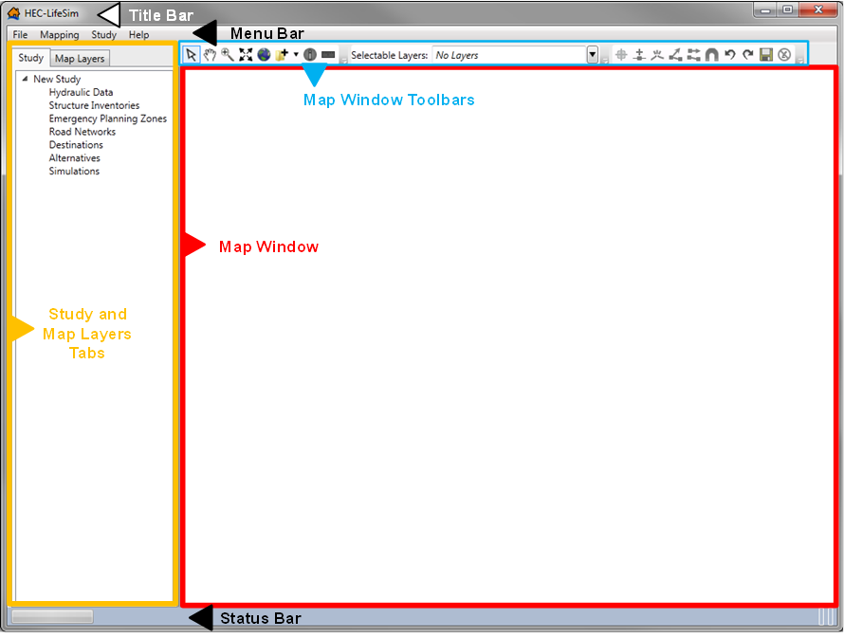
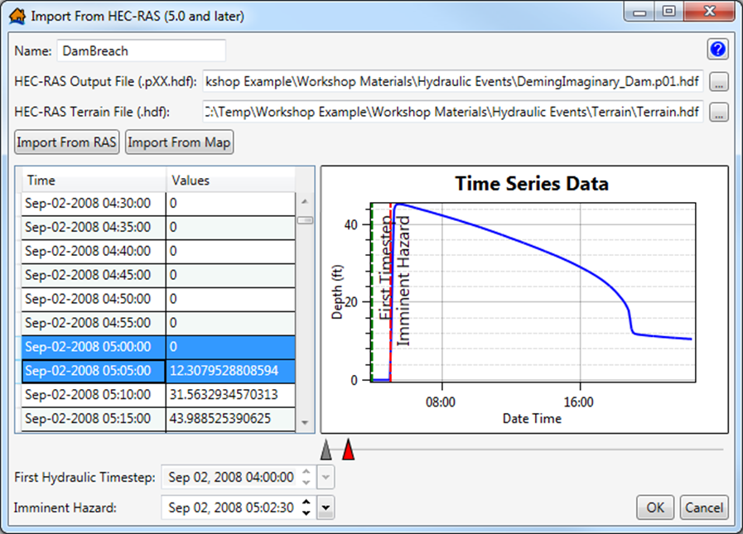
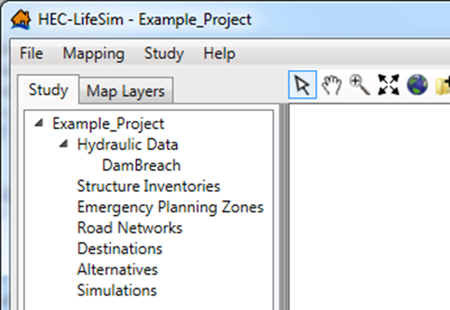
Come funziona
Per il progetto di esempio, una diga e un serbatoio immaginari sono stati creati in HEC-RAS allo scopo di simulare un fallimento catastrofico della diga.
Main window (fig.1)
2. Importazione dati idraulici da HEC-RAS
Dopo aver selezionato gli opportuni file che ci sono
stati forniti come esempio (fig.2-3), la finestra di
studio della pagina principale di LifeSim elenca ora
il dataset idraulico importato (DamBreach) elencato
sotto l'intestazione Hydraulic Data nell'albero dello
studio (fig.4).
Figura 1
Figura 2
Figura 3
Figura 4

Slide 6
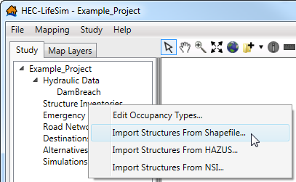
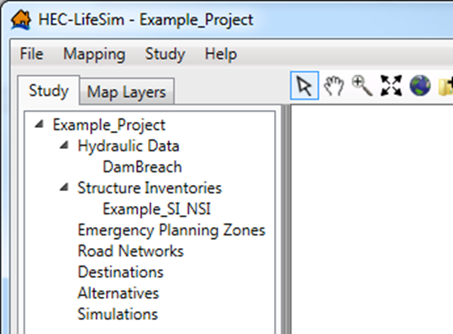
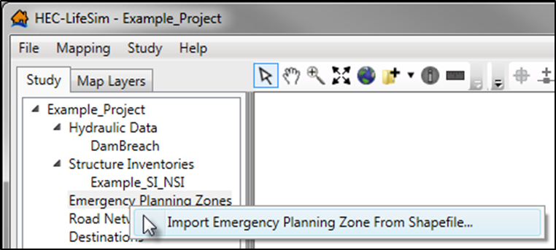
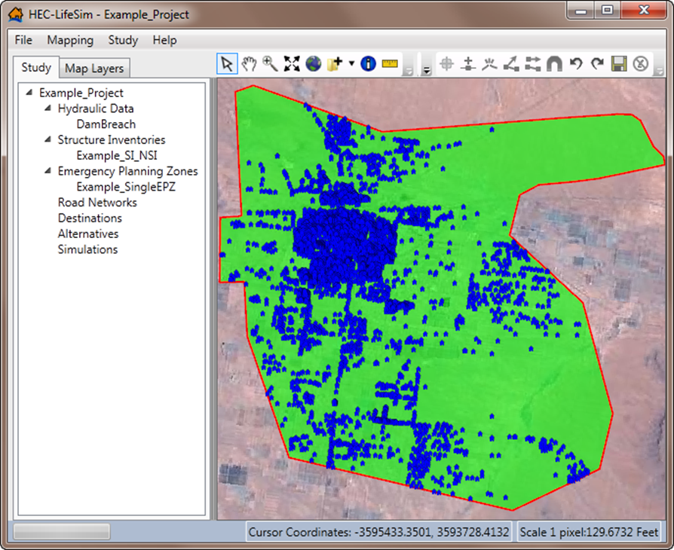
3. Importazione di uno Structure Inventory
Per prima cosa bisogna importare le strutture da Shapefile;
In seguito, bisogna compilare alcuni dati di default; finito ciò, la scheda Studio della finestra principale di HEC-LifeSim sotto Tree Study per Inventories della struttura elencherà Example_SI_NSI.
4. Importazione dati di pianificazione di emergenza
Come nel passo precedente, bisogna importare l’Emergency Planning Zone da Shapefile.

Slide 7
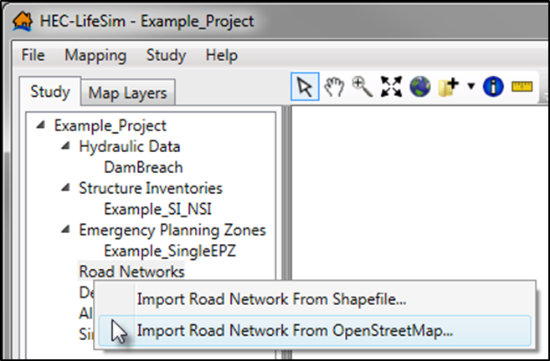
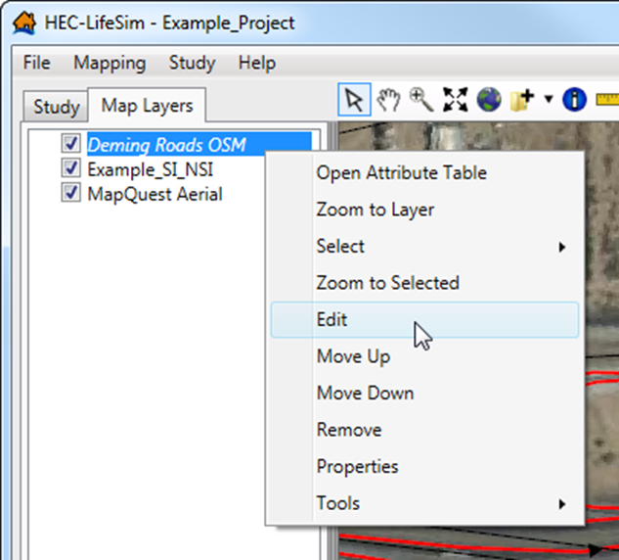
Importazione del Dataset della rete stradale
Si importa la rete stradalee dall’OpenStreetMap.
Modifica dei dati della rete stradale
La rete stradale è una parte importante dei calcoli HEC-LifeSim
quando si simula il processo di evacuazione. Una rete stradale con
connettività mancante o indicazioni errate su strade a senso unico
può portare a risultati errati.

Slide 8
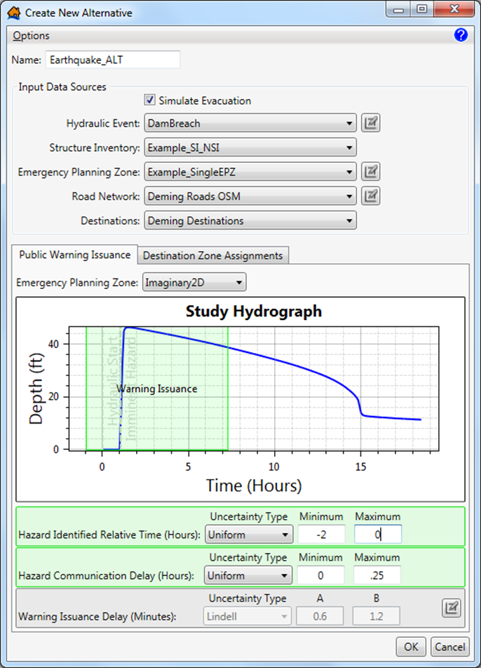
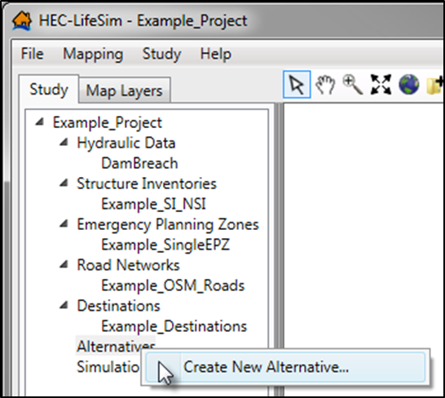
7. Alternativa: scenario terremoto
Si deve selezionare «crea ua nuova alternativa» e, poi, compilare i vari campi della finestra che si aprirà.

Slide 9
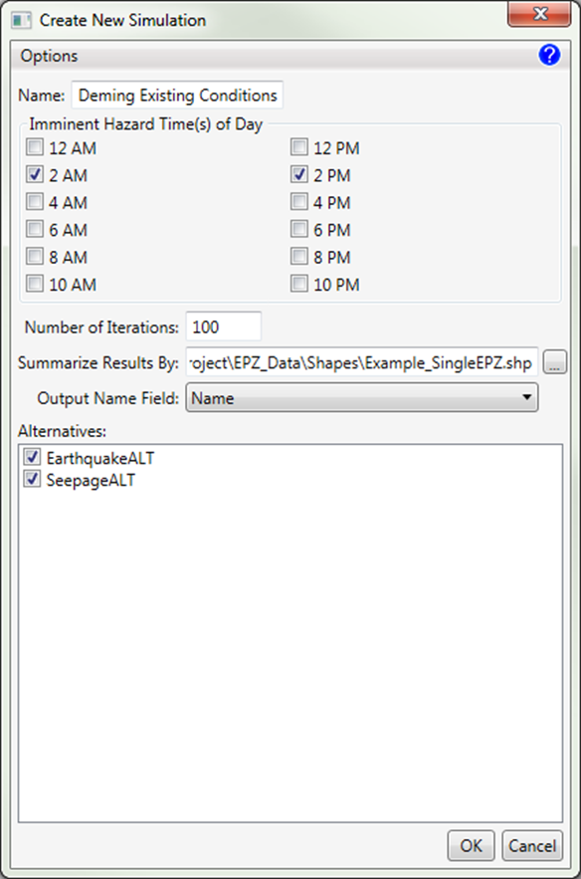
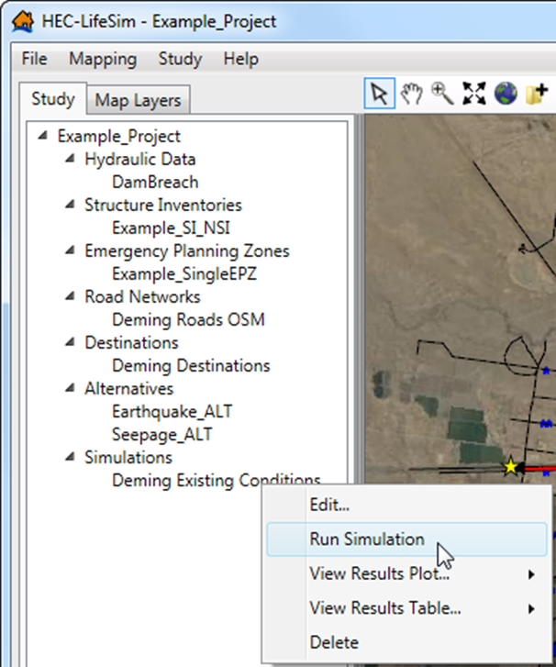
Creazione di una simulazione in HEC-LifeSim
L’ultimo passaggio è «creare nuova simulazione», completare i campi selezionando il tempo di pericolo immenente, il numero di iterazioni, le alternative.
Esecuzione della simulazione
Finestra di dialogo dell'editor di simulazione completata.

Slide 10
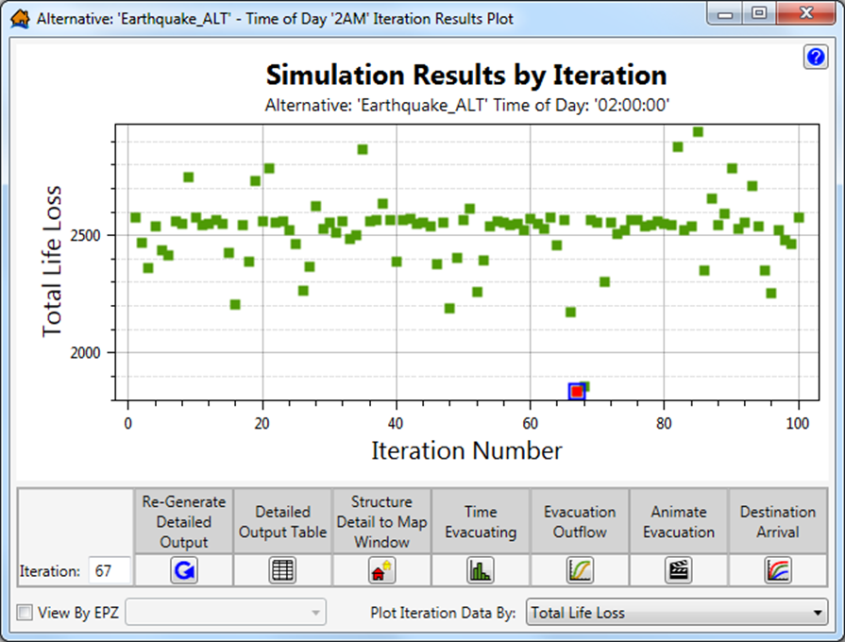
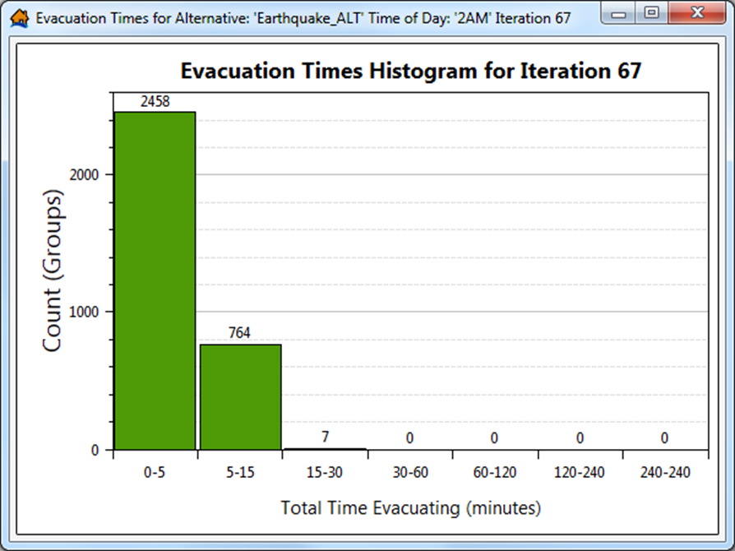
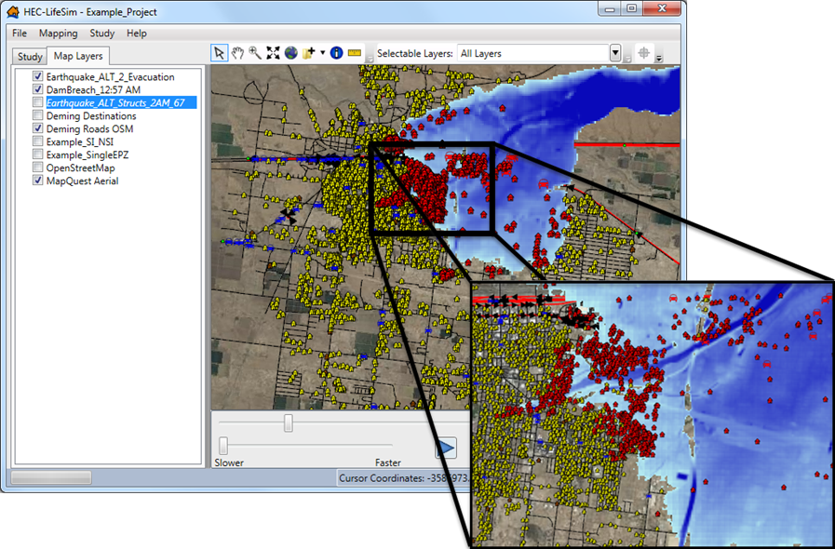
Risultati
Alternativa terremoti, risultati della simulazione per iterazione
Istogramma dei tempi di evacuazione
Animazione di evacuazione e animazione idraulica

